Slide 1
德州扑克牌型与胜负回归

Slide 2
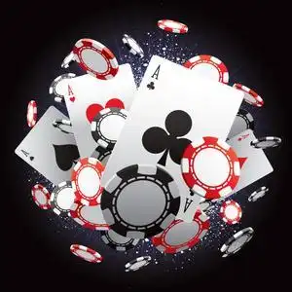
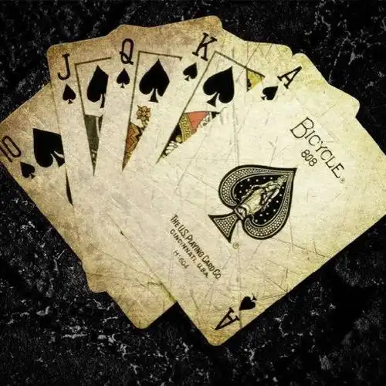
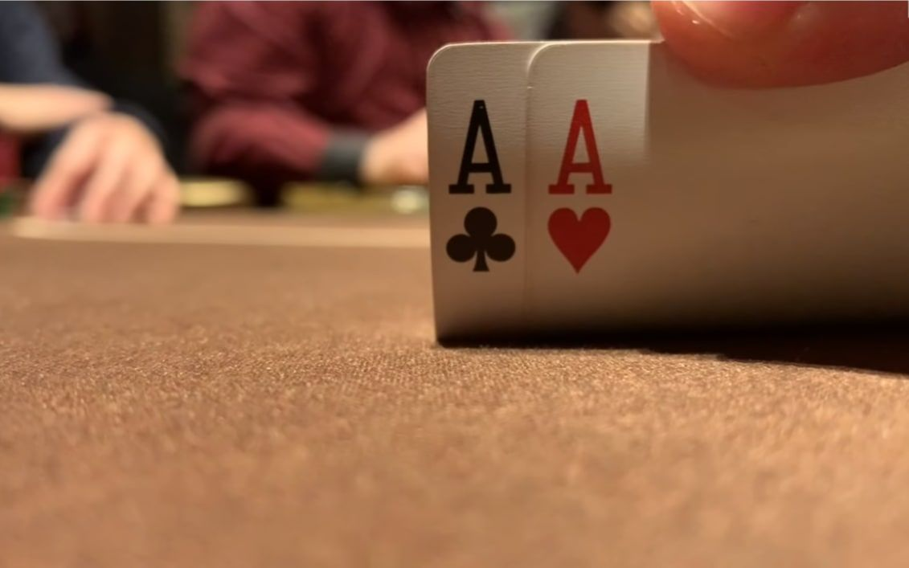
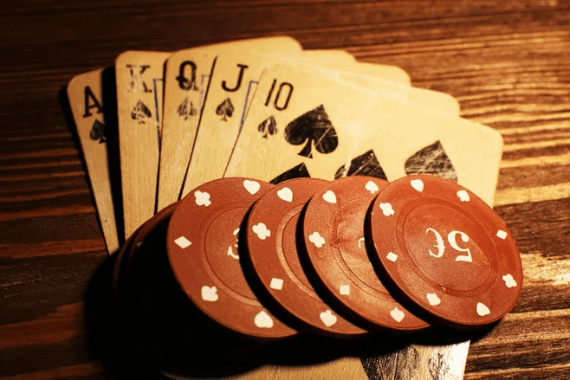
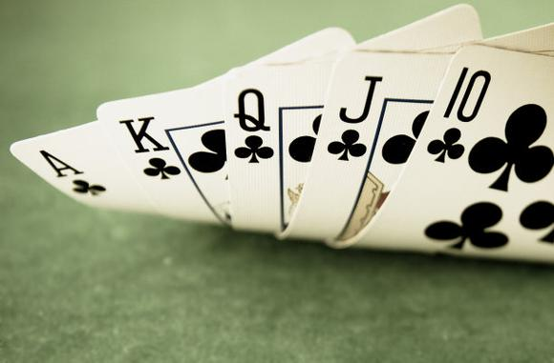
德州扑克牌型与胜负预测
本次研究利用机器学习和神经网络，完成了对德州扑克手牌牌面类型的回归(10分类问题)，和双人对局胜负的回归(3分类问题)。回归准确率均超过99%，并且在时间上取得优势。

Slide 3

目 录
01
02
03
04
05
问题背景
手牌回归
胜负回归
两阶段模型
未来展望

Slide 4
01
02
03
04
05
问题背景
手牌回归
胜负回归
两阶段模型
未来展望

Slide 5
德州扑克规则
问题背景
手牌回归
胜负回归
两阶段模型
未来展望
德州扑克（Texas Hold'em）是一种非常流行的扑克牌游戏，广泛在赌场和私人聚会中进行。它结合了策略、心理战和概率计算，是一种技巧与运气相结合的游戏。
通常由2至10名玩家参与，每局游戏分为若干个阶段，每个阶段玩家根据自己的初始2张手牌和5张公共牌（分三次展开）进行下注、加注、弃牌等决策。
胜负判断：从各个玩家的 7 张牌（2 张手牌 + 5 张公共牌） 中选出最佳的 5 张牌组合，然后比较各玩家的牌力大小
皇家同花顺（Royal Flush） | 同一花色的 A、K、Q、J、10
同花顺（Straight Flush） | 同一花色的五张顺子牌
四条（Four of a Kind） | 四张相同点数的牌
葫芦（Full House） | 三张相同点数的牌加一对
同花（Flush） | 五张同一花色的牌
顺子（Straight） | 五张连续点数的牌，花色不必相同
三条（Three of a Kind） | 三张相同点数的牌
两对（Two Pair） | 两对不同点数的牌
一对（One Pair） | 两张相同点数的牌
高牌（High Card） | 没有形成任何组合时， 比较单张最大的牌

Slide 6


问题来源
问题背景
手牌回归
胜负回归
两阶段模型
未来展望
问题来源
从德扑胜率估计项目中得到启发：在公共手牌开牌前，能否对自己的手牌做胜率预测，继而给出当前情况的最优决策？
在求解过程种，用到蒙特卡洛仿真方法，生成大量手牌组数据并计算其胜率。
但是，在这一过程当中，手牌回归和胜负判断是计算瓶颈，非常耗时。其中自编写的evaluate函数在判断1,000,000条牌组中耗时32s，且编写逻辑复杂，容易出错。
因此我们考虑是否可以用机器学习的方式对此问题做一定研究。

Slide 7
01
02
03
04
05
问题背景
手牌回归
胜负回归
两阶段模型
未来展望

Slide 8
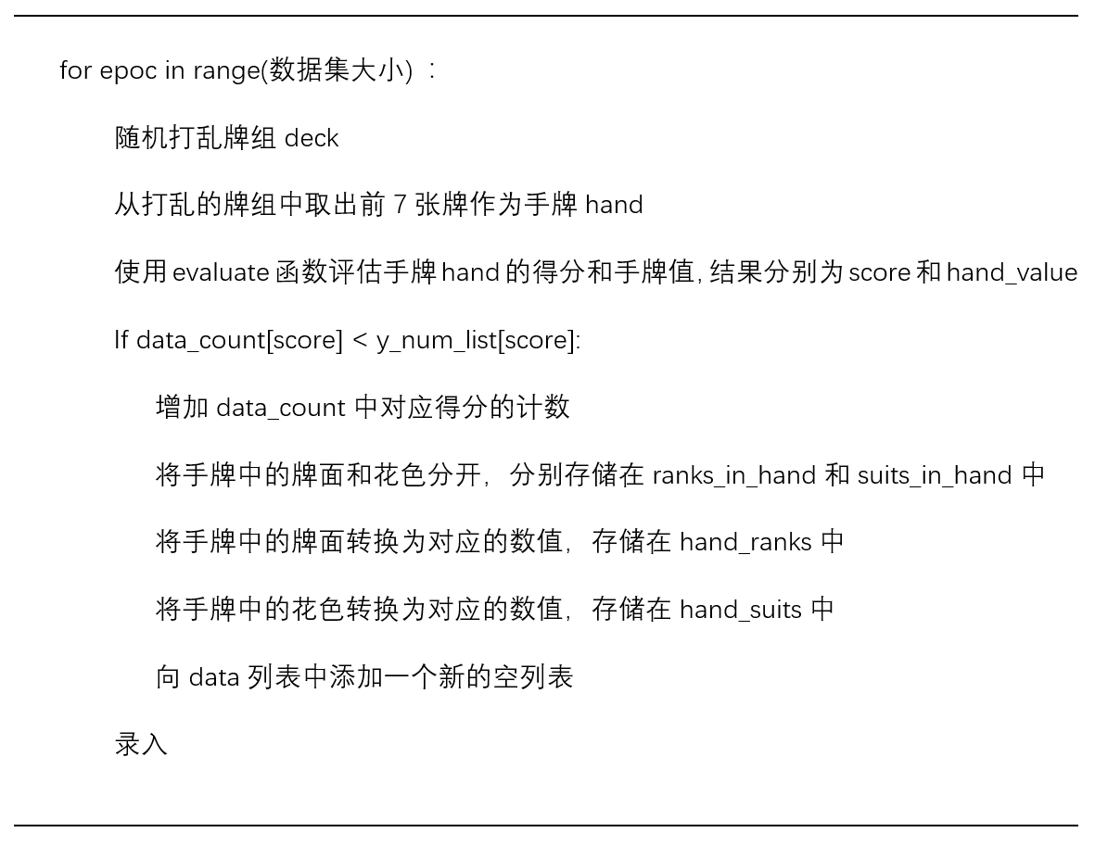
data_model
问题背景
手牌回归
胜负回归
两阶段模型
未来展望
生成数据集
随机打乱牌组取出前七张作为手牌
同时利用evaluate函数来判断牌型
将7张牌和标签(牌型)录入数据集
缺点
采取随机生成的策略，会导致数据不平衡，每种标签(牌型)的数量不一致
这是很好理解的，因为在德州扑克中不同的牌型出现的概率不同

Slide 9
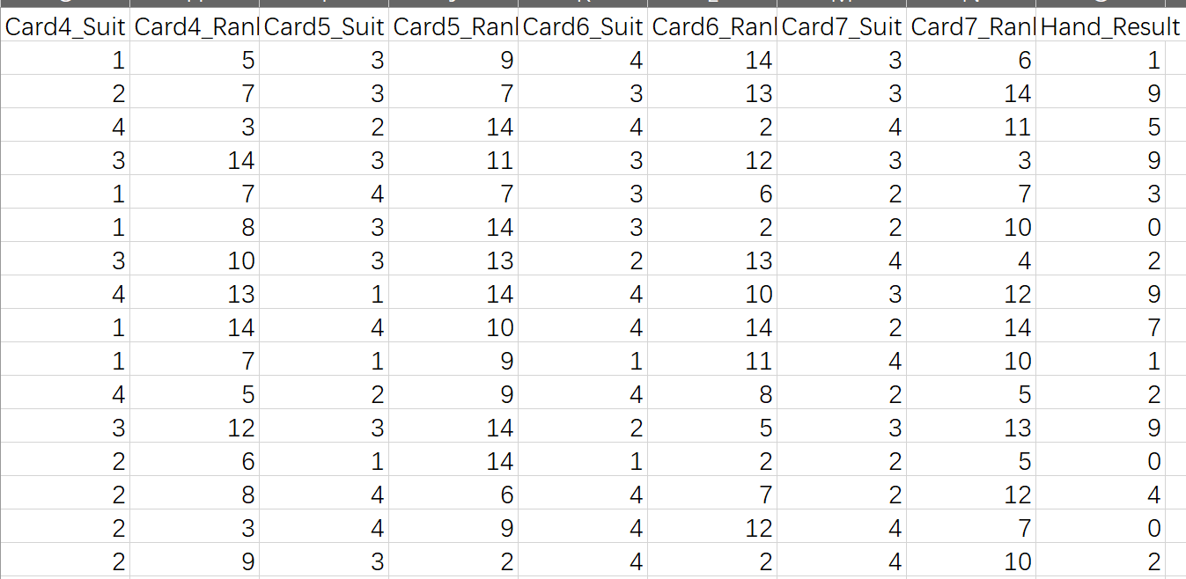
data_model
问题背景
手牌回归
胜负回归
两阶段模型
未来展望
平衡数据集
加入难判断数据
根据前两个策略的生成结果，和模型的初次训练，我们发现一些数据难以被计算机直接分类，我们直接加入这些数据进入训练集内
针对数据不平衡——每种标签(牌型)的数量不一致
我们利用分别对每个牌型额外增添样本，使其达到10个标签每个标签约有5000条数据
•三个两对 <7♠, 7♣, 4♠, 4♣, 2♥, 2♣, A♠>
•A2345顺 <A♠, 2♦, 3♠, 4♦, 5♥, 9♦, J♥>
•6张同花色 <Q♥, K♥, A♥, 2♥, 5♥, 7♥, 9♣>
•7张同花色 <Q♥, K♥, A♥, 2♥, 5♥, 7♥, 9♥>
•331葫芦 <3♠, 3♣, 3♥, 7♣, 7♠, 7♥, A♥>
•322葫芦 <3♠, 3♦, 4♠, 4♥, 4♦, 7♦, 7♠>
•43四条 <6♠, 6♣, 6♦, 6♥, 3♠, 3♦, 3♣>
•421四条 <6♠, 6♣, 6♦, 6♥, 3♠, 3♦, 2♣>
•A2345同花顺 <A♠, 2♠, 3♠, 4♠, 5♠, 9♦, J♦>
•顺子+同花但非同花 <3♥, 4♥, 5♥, 6♦, 7♦, 10♥, J♥>
•顺子+4张同色 <3♥, 4♥, 5♥, 6♥, 7♦, 10♣, J♣>
•断顺 <2♠, 3♦, 4♠, 5♥, 7♠, 8♦, 10♣>
•断顺+同花 <2♠, 3♠, 4♠, 5♥, 7♠, 8♠, 10♣>

Slide 10
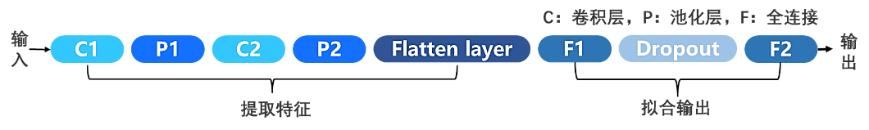
poker_CNN
问题背景
手牌回归
胜负回归
两阶段模型
未来展望
CNN介绍
卷积神经网络（CNN）由纽约大学的Yann LeCun于1998年提出（LeNet-5），并应用于手写数字识别。CNN通过局部连接和权值共享减少参数数量，降低模型复杂度，减小过拟合风险。同时，它能逐层提取特征，并利用池化操作增强空间不变性，非常适合处理图像等具有空间结构的数据。
本文采取双层卷积层提取特征，同时利用Dropout层连接两次全连接层，防止过拟合出现。

Slide 11
poker_CNN
问题背景
手牌回归
胜负回归
两阶段模型
未来展望
数据预处理
例如，手牌+公共牌为
“♠2”“♣3”
“♦4”“♥5”“♥7”“♥9”“♥10”
则转化为：
模型的输入为(size, 4, 13, 1)张量
4表示4种花色（♠、♣、♦、♥）
13: 表示 13 种点数（2 到 Ace）
1: 表示额外的通道维度（用于兼容深度学习的张量格式）
我们将7张牌映射到（4，13，1）空间
 | 2 | 3 | 4 | 5 | 6 | 7 | 8 | 9 | 10 | J | Q | K | A
♠
♣
♦
♥

Slide 12
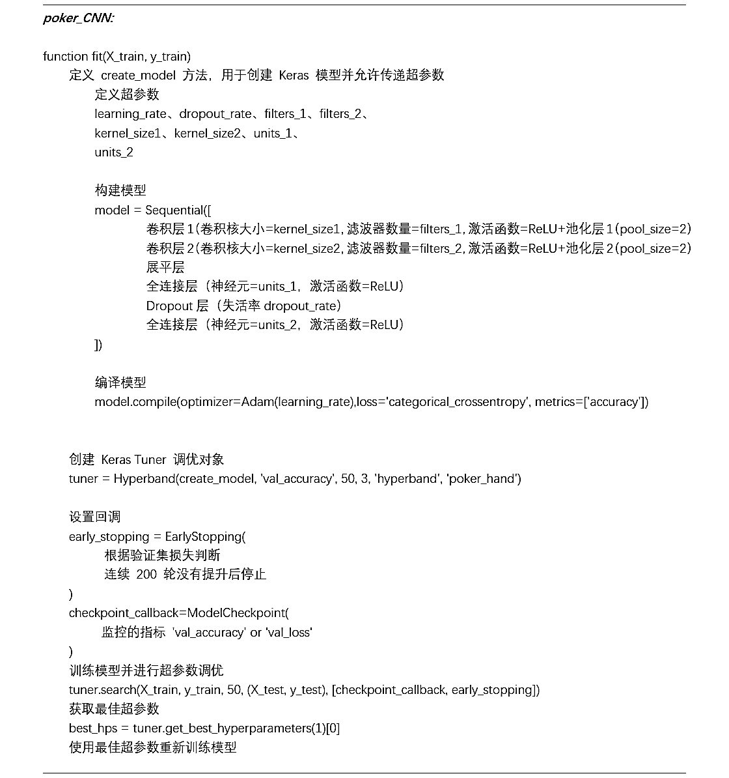
poker_CNN
问题背景
手牌回归
胜负回归
两阶段模型
未来展望
poker_CNN 伪代码
模型训练
Keras Tuner 提供的 Hyperband 方法
随机采样大量的超参数配置
为每个配置分配少量的资源（例如，训练周期），以评估它们的性能
淘汰表现最差的配置，并将资源重新分配给表现最好的配置。直到找到最佳的超参数。
直到找到最佳模型。

Slide 13
poker_CNN
问题背景
手牌回归
胜负回归
两阶段模型
未来展望
poker_CNN 伪代码
训练结果
超参数名称 | 数值
kernel_size1 | 9
kernel_size2 | 7
filters_1 | 32
filters_2 | 128
units_1 | 256
units_2 | 64
dropout_rate | 0.35
learning_rate | 0.0009069200356077791
最优超参数数值表

Slide 14
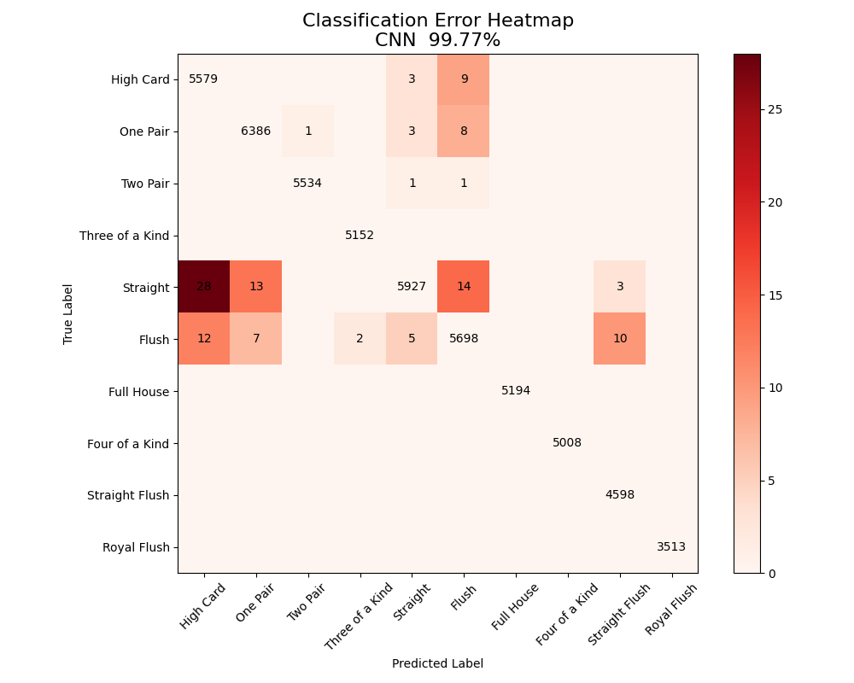
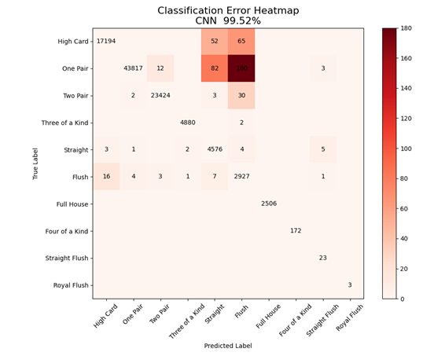
poker_CNN
问题背景
手牌回归
胜负回归
两阶段模型
未来展望
训练结果
原数据集的准确度是99.77%，在随机数据集的准确度是99.52%，随机集上的准确率，表示泛化能力强。100万条数据处理时间：54s(CPU)、26s(GPU)，与evaluate函数(32s)相比，时间上具有优势。
原数据集分类错误热力学图
测试数据分类错误热力学图
该热力图记录了牌面和对应分类结果的数量，例如Two Pair牌型，分类为One pair牌型的错误有53个。

Slide 15
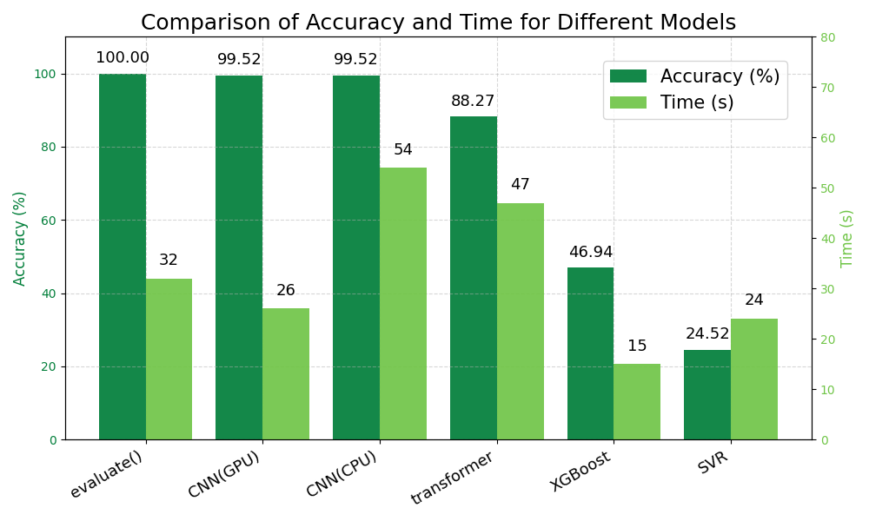
poker_CNN
问题背景
手牌回归
胜负回归
两阶段模型
未来展望
各模型对比

Slide 16
01
02
03
04
05
问题背景
手牌回归
胜负回归
两阶段模型
未来展望
Notes:
由我来介绍一下胜负回归模型，胜负回归是指在已知自家和对家以及公共牌9张手牌的情况下，让计算机判断胜负方

Slide 17
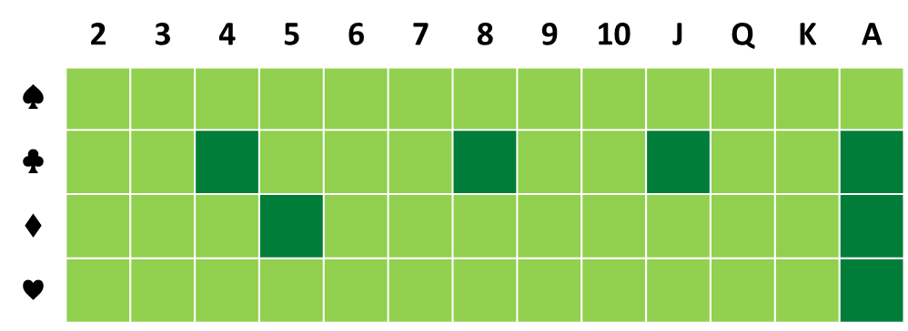
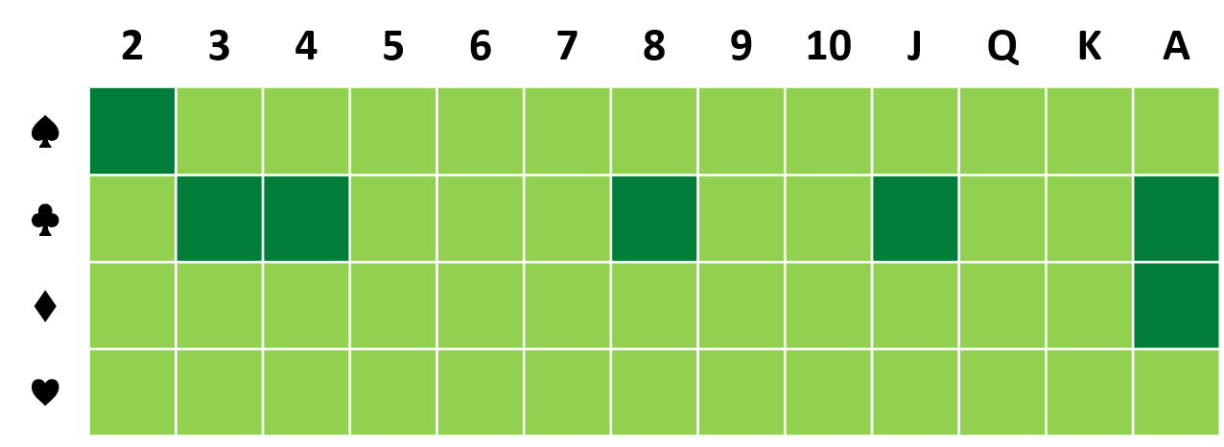
winner_CNN
问题背景
手牌回归
胜负回归
两阶段模型
未来展望
数据预处理
例如
[ '2♠', '3♣’, '5♦', 'A♥’, '8♣', 'J♣', '4♣','A♦', 'A♣'] [ 自家手牌 | 对手手牌 | 公共牌 ]
则转化为：
随机生成400,000条数据
模型的输入为(size, 4, 13, 2)张量
4表示4种花色（♠、♣、♦、♥）
13: 表示 13 种点数（2 到 Ace）
2: 2通道，分表表示两组手牌+公共牌
我们将9张牌映射到（4，13，2）空间
通道一
通道二
Notes:
因为数据和问题跟手牌回归模型相似，因此沿用了CNN模型来解决此问题，架构基本一致，但在数据预处理上有部分不同。这里采用了随机生成40万条数据，并将9张牌映射到4，13，2的张量空间，两通道分别表示了两家手牌数据。

Slide 18
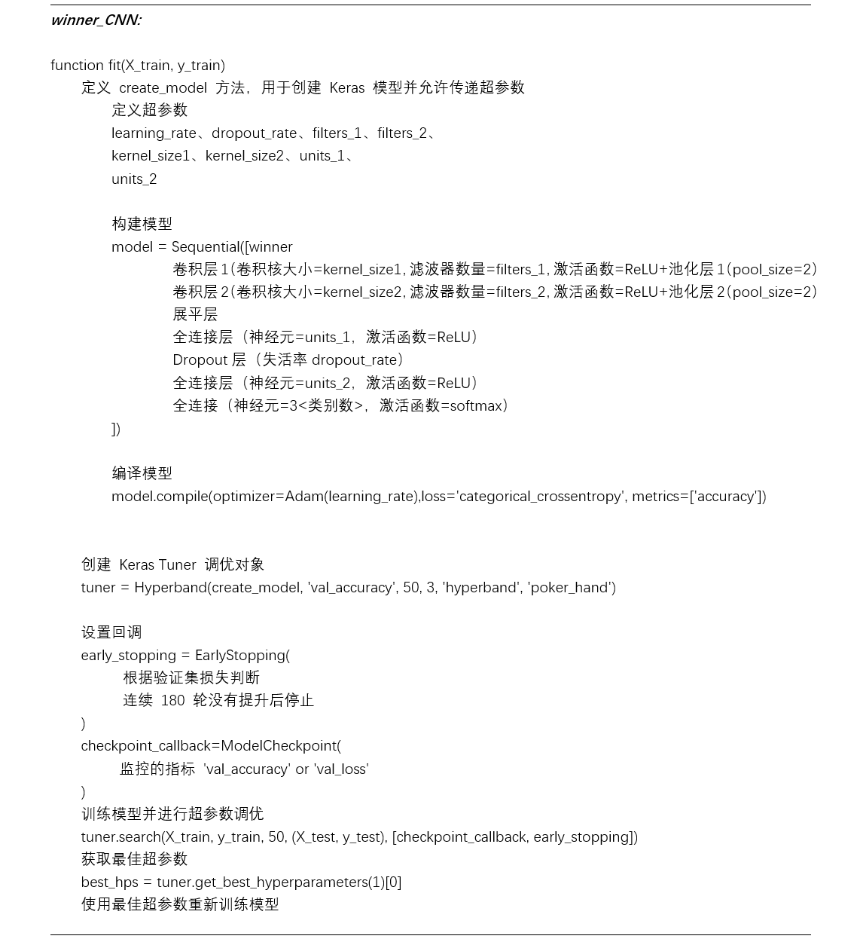
winner_CNN
问题背景
手牌回归
胜负回归
两阶段模型
未来展望
winner_CNN 伪代码
训练结果
超参数名称 | 数值
kernel_size1 | 5
kernel_size2 | 3
filters_1 | 32
filters_2 | 192
units_1 | 256
units_2 | 32
dropout_rate | 0.2
learning_rate | 0.00064599320259069211
最优超参数数值表
Notes:
这是超参数寻优的结果

Slide 19
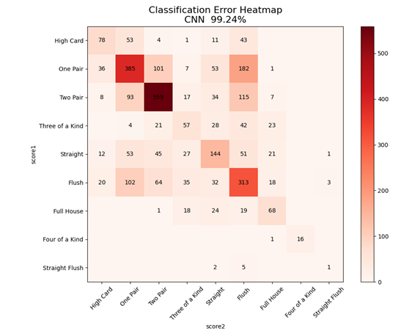

winner_CNN
问题背景
手牌回归
胜负回归
两阶段模型
未来展望
训练结果
原数据集的准确度是99.24%，在随机数据集的准确度是97.76%。
100万条数据耗时——54s(CPU)， 24s(GPU) ，与evaluate函数(32s)相比快62%，时间上具有优势，但准确度稍差。
原数据集分类错误热力学图
测试数据分类错误热力学图
该热力图记录了分类错误的数量，例如当选手1为High Card牌型，选手二为One pair牌型时，有53组分类错误。
Notes:
这是训练结果，在随机数据集上准确度为97.76%，较高但稍显逊色。时间上有较大优势，比evaluate函数快62%。

Slide 20
01
02
03
04
05
问题背景
手牌回归
胜负回归
两阶段模型
未来展望

Slide 21
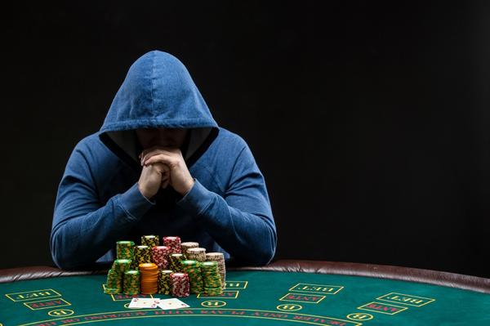
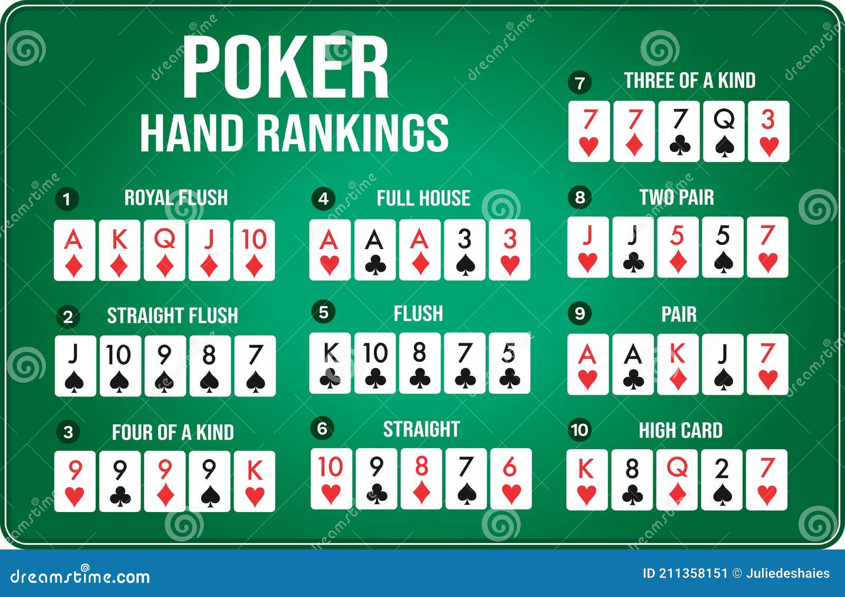
double_model
问题背景
手牌回归
胜负回归
两阶段模型
未来展望
如何利用两个模型？
在构建完成poker_CNN 和 double_CNN 之后，我们尝试将两组模型进行结合，进一步提升模型的准确度。首先，我们可以用poker_CNN模型分别分类两家牌型，如果出现同牌型，则可以使用double_CNN模型预测大小。
V.S.
Notes:
考虑到第一个模型已经达到99.52%的准确率，我们思考是否可以先用第一个模型来回归牌型，如果两家牌型不一致，即已经可以判断胜负；当牌型一致时，例如都为高牌，则用第二个模型回归。

Slide 22
double_model
问题背景
手牌回归
胜负回归
两阶段模型
未来展望
数据预处理
例如
[ '2♠', '3♣’, '5♦', 'A♥’, '8♣', 'J♣', '4♣','A♦', 'A♣'] [ 自家手牌 | 对手手牌 | 公共牌 ]
则转化为：
随机生成200,000条poker_CNN模型分类为同牌型数据
模型的输入为(size, 4, 13, 2)张量
4表示4种花色（♠、♣、♦、♥）
13: 表示 13 种点数（2 到 Ace）
2: 2通道，分表表示两组手牌+公共牌
我们将9张牌映射到（4，13，2）空间
通道一
通道二
Notes:
数据预处理与之前一样，只是数据集中只包含poker_CNN模型分类为同牌型的数据

Slide 23
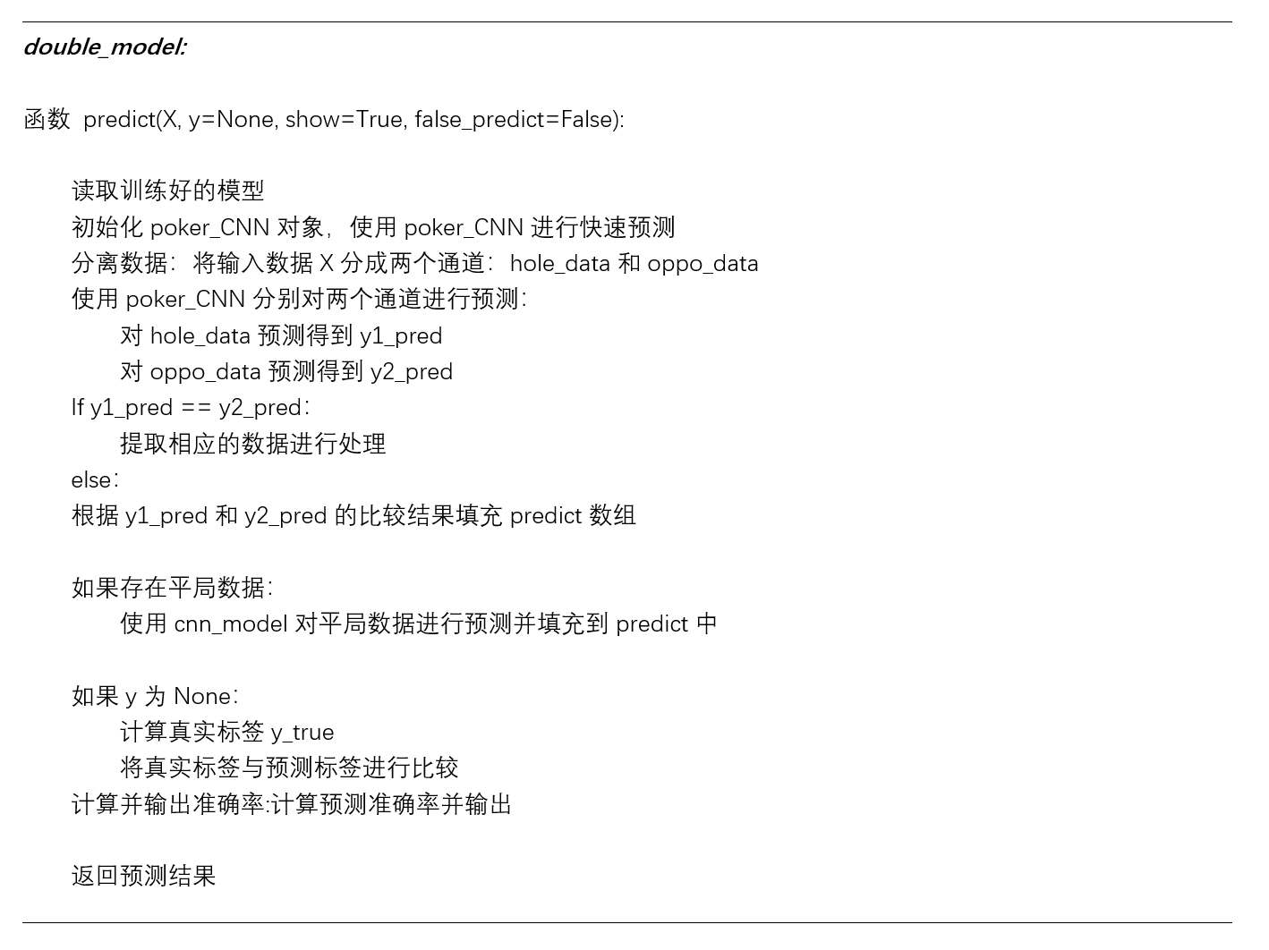
winner_CNN
问题背景
手牌回归
胜负回归
两阶段模型
未来展望
double_model
问题背景
手牌回归
胜负回归
两阶段模型
未来展望
模型训练
针对模型训练，仍使用Hyperband 方法
超参数名称 | 数值
kernel_size1 | 9
kernel_size2 | 5
filters_1 | 128
filters_2 | 128
units_1 | 128
units_2 | 128
dropout_rate | 0.45
learning_rate | 0.00024233945470565472
最优超参数数值表
double_model伪代码
Notes:
同样的超参数寻优

Slide 24
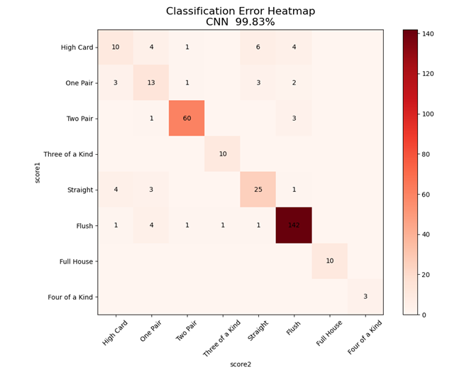
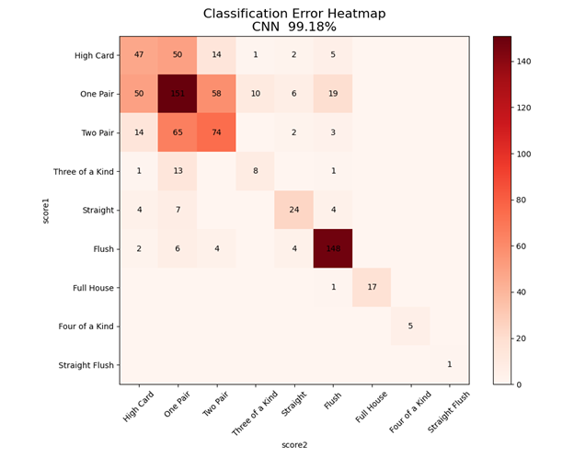
winner_CNN
问题背景
手牌回归
胜负回归
两阶段模型
未来展望
double_model
问题背景
手牌回归
胜负回归
两阶段模型
未来展望
训练结果
原数据集的准确度是99.83%，在随机数据集的准确度是99.18%，随机集上的准确率，表示泛化能力强。100万条数据的训练需要54+57+31=142s（CPU）， 25+23+9=57s（CPU），与evaluate函数(63s)相比时间上具有优势。
原数据集分类错误热力学图
测试数据分类错误热力学图
Notes:
最后在随机数据集上达到了99.18%的准确率，泛化能力强。并且在时间上存在一定优势

Slide 25
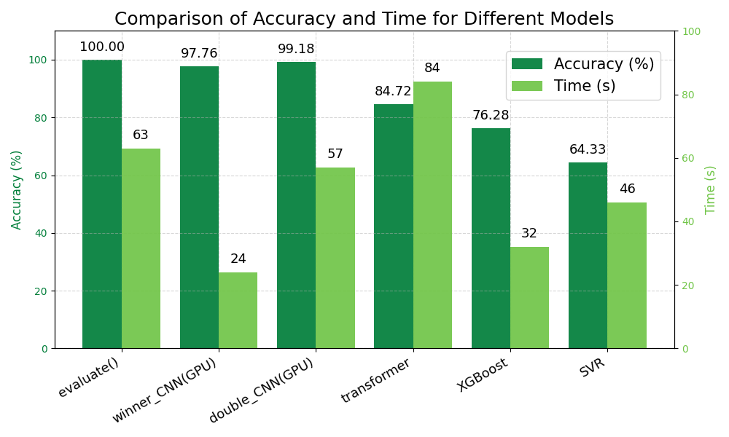
winner_CNN
问题背景
手牌回归
胜负回归
两阶段模型
未来展望
double_model
问题背景
手牌回归
胜负回归
两阶段模型
未来展望
各模型对比
Notes:
对比一下各种模型，单模型在耗时上有优势，但预测准确度稍差，双模型在预测准确率上表现突出，在时间上仍比evaluate函数快10%左右

Slide 26
01
02
03
04
05
问题背景
手牌回归
胜负回归
两阶段模型
未来展望

Slide 27
winner_CNN
问题背景
手牌回归
胜负回归
两阶段模型
未来展望
double_model
问题背景
手牌回归
胜负回归
两阶段模型
未来展望
总结发现
为什么不用多层卷积？
多加一个卷积层和池化层会显著增加模型训练和预测时间，结构也会变得更复杂.
2. 根据超参数寻优后的结果,为什么每个模型都出现了大卷积核（size>5）?
考虑到>5的卷积核可以一步提取顺子信息.
3. CNN对比其他模型的优势在哪?为什么拟合效果比其他模型好?
主要在数据编码方面,牌组信息转换成二进制图像数据非常直观,而其他模型只能依靠离散值输入,会缺少手牌之间的数字花色的关联信息.
4. CNN架构是否过于复杂?
未来考虑尝试更为简单的多层感知机模型(MLP)来做此任务,是否能在预测准确率不变的情况下进一步降低耗时.
Notes:
在项目中我们也发现了一些有趣的现象以及思考了某些问题，。。。

Slide 28
winner_CNN
问题背景
手牌回归
胜负回归
两阶段模型
未来展望
double_model
问题背景
手牌回归
胜负回归
两阶段模型
未来展望
未来展望
通过机器学习模型，我们取得了时间上的优势，减少了蒙特卡洛模拟的计算瓶颈，能更快速地捕捉游戏各阶段中的手牌胜率估计。
未来，我们拟采用PPO（Proximal Policy Optimization）算法来训练了一个扑克决策智能体。通过自我对抗训练，该智能体能够在不断的博弈过程中优化策略，并根据仿真得到的手牌胜率、对手行为和底池情况动态调整决策。

